Slide 1
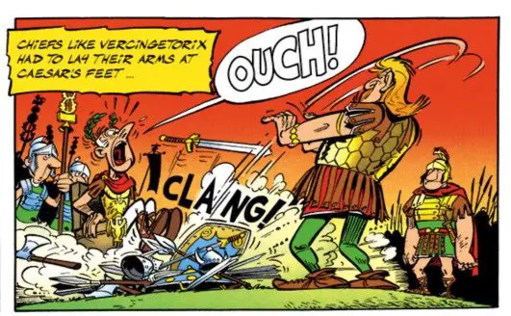
Cæsars Gallerkrig, bog 7 (52 f.Kr.)
- Vercingetorix
Høvding for en gallisk stamme ved navn Avernerne, der boede i det centrale Gallien.
Samlede flere galliske stammer til et stort oprør mod Cæsar i 52 f.Kr., mens Cæsar var i Italien for at løse en politisk krise.
Vandt et par sejre over Cæsar men blev til sidst besejret efter belejringen af byen Alesia, hvorefter han blev tvunget til at overgive sig.
Blev holdt i fangenskab af romerne indtil 46 f.Kr., hvor han blev henrettet under et af Cæsars triumftog.

Slide 2
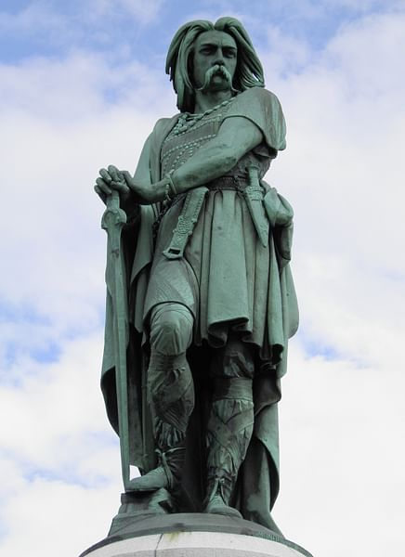
Gruppeopgave
I skal i tre grupper arbejde med hver jeres uddrag af Cæsars Gallerkrigs 7. bog:
Grp. 1 – kap. 1-28 (belejringen af Avaricum)
Thyra, Julie, Mikkel, Rebekka
Grp. 2 – kap. 32-56 (belejringen af Gergovia)
Noah, Sophie, Hampus, Laura
Grp. 3 – kap. 66-89 (belejringen af Alesia)
Olivia, Josefine, Thor
I skal læse jeres tekststykke igennem i denne lektion – i næste lektion (på mandag), skal I i grupperne forberede en præsentation af tekststykket for de andre. I skal derfor i denne lektion sørge for at tage grundige noter til hvert kapitel i teksten (ligesom I tidligere har gjort)

